Slide 1
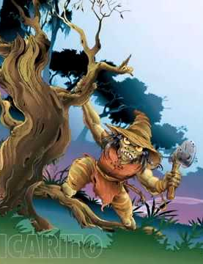
Voces de nuestros pueblos

Slide 2
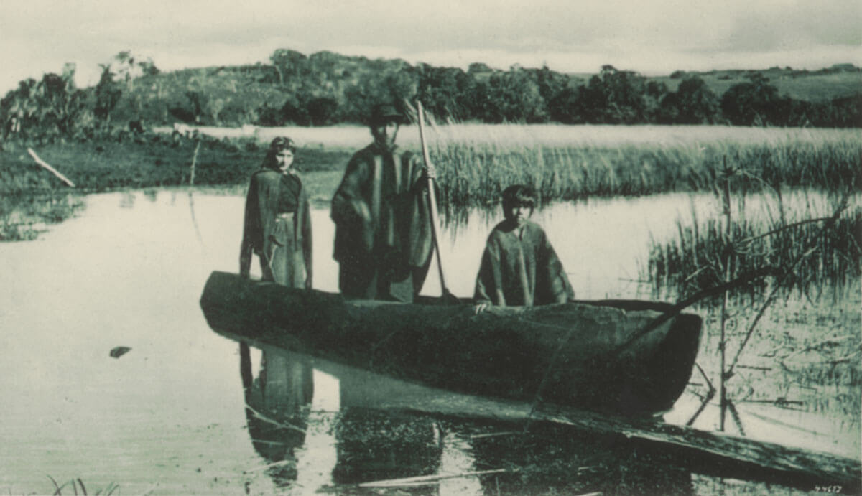
LEYENDA
1. Protagonistas humanos que podrían haber existido en la historia.

Slide 3
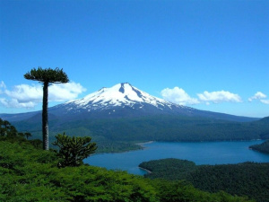
LEYENDA
1. Protagonistas humanos que podrían haber existido en la historia.
2. Suceden en lugares reales y en un tiempo histórico específico.

Slide 4
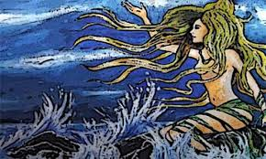
LEYENDA
1. Protagonistas humanos que podrían haber existido en la historia.
2. Suceden en lugares reales y en un tiempo histórico específico.
3. Mezclan realidad con personajes o acontecimientos sobrenaturales.

Slide 5
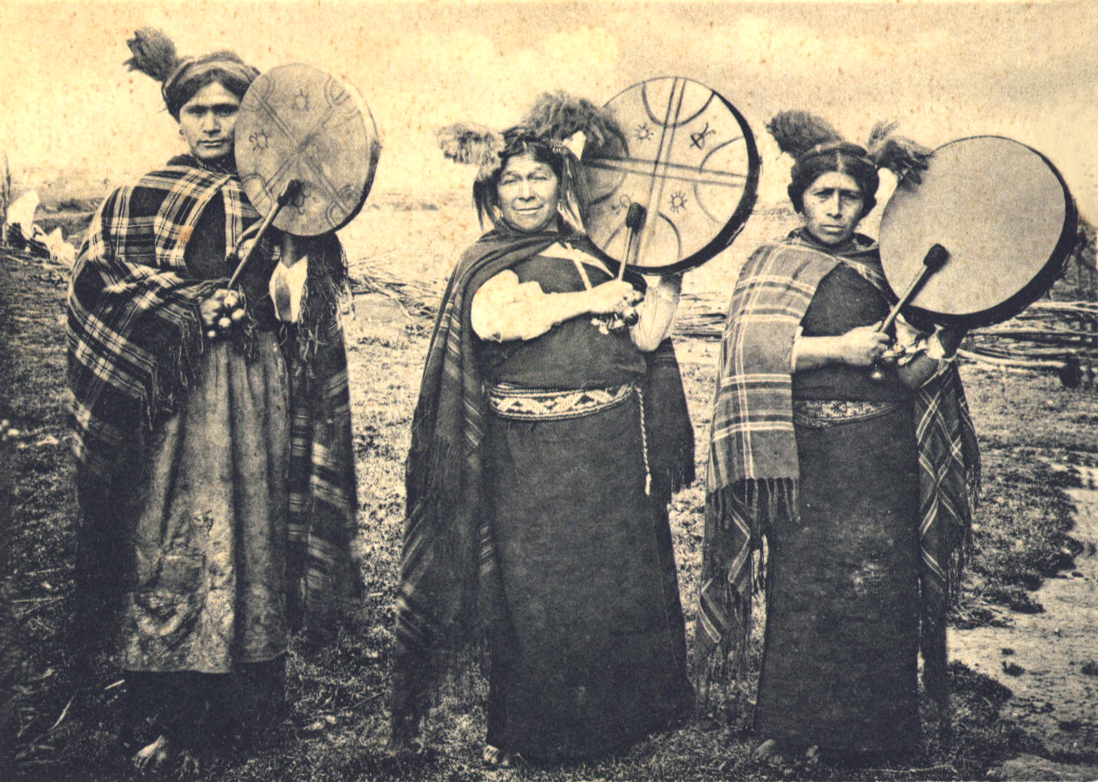
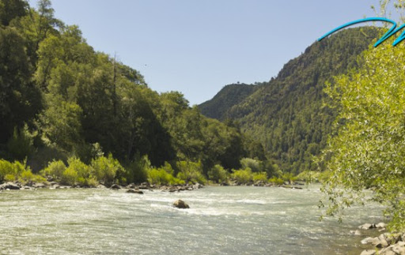
¿De qué crees que va a tratar?

Slide 6
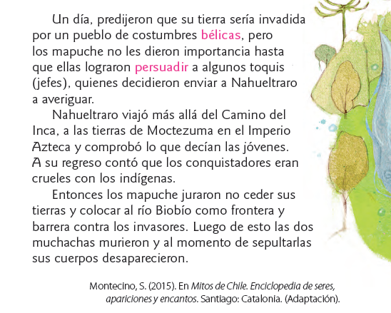
1. Leer la leyenda de las páginas 138-139

Slide 7
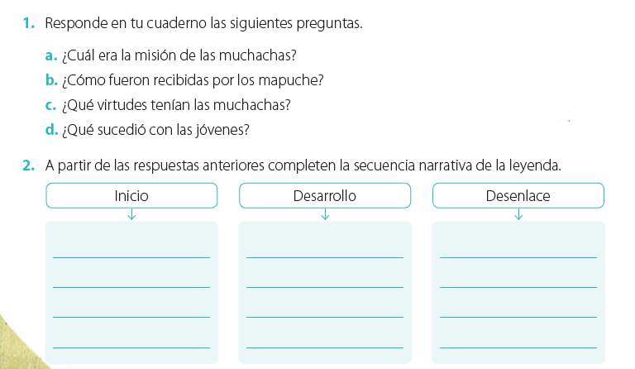
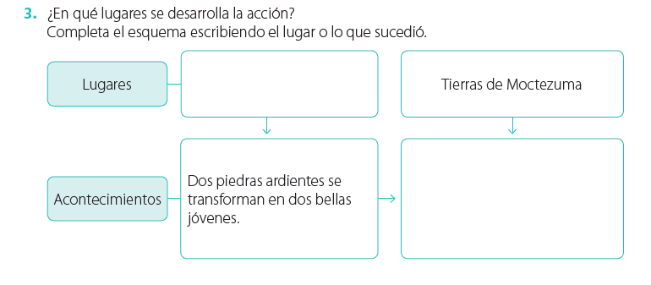
2. Realizar las preguntas 1, 2 y 3 a continuación.

Slide 8
ESTRUCTURA
INICIO | Presenta la situación inicial del relato: el personaje principal y cómo era todo antes del conflicto.
DESARROLLO | Comienza con el conflicto de la historia. Son las acciones que realizan los personajes para solucionar el conflicto.
DESENLACE | Es como se resuelve el conflicto y llega a una situación final, donde hay una nueva normalidad.

